Slide 1

Tuyên Truyền Luật Đất Đai
Hiểu rõ quyền và nghĩa vụ của người dân trong việc sử dụng đất đai

Slide 2

Tầm Quan Trọng Của Luật Đất Đai
Bảo Vệ Quyền Lợi
Phát Triển Kinh Tế
Đảm bảo quyền sử dụng đất hợp pháp của người dân, tránh tranh chấp và xung đột về đất đai.
Tạo cơ sở pháp lý vững chắc cho đầu tư, phát triển nông nghiệp và công nghiệp bền vững.
Quản Lý Hiệu Quả
Sử dụng tài nguyên đất một cách hợp lý, tránh lãng phí và bảo vệ môi trường.

Slide 3










Các Loại Đất Theo Pháp Luật
Đất Ở
Đất Nông Nghiệp
Đất để xây dựng nhà ở trong đô thị và nông thôn
Đất trồng lúa, cây hàng năm, cây lâu năm, nuôi trồng thủy sản
Đất Sản Xuất
Đất xây dựng cơ sở sản xuất, kinh doanh, dịch vụ
Đất Rừng
Đất Công Cộng
Đất có rừng và đất quy hoạch để trồng rừng
Đất giao thông, thủy lợi, công trình công cộng

Slide 4

Quyền Của Người Sử Dụng Đất
Quyền Sử Dụng
Được sử dụng đất đúng mục đích, thời hạn được giao hoặc cho thuê
Quyền Hưởng Lợi
Được hưởng thành quả, lợi ích từ việc sử dụng đất hợp pháp
Quyền Chuyển Nhượng
Được chuyển nhượng, cho thuê, thừa kế quyền sử dụng đất theo quy định
Người sử dụng đất có các quyền cơ bản được pháp luật bảo vệ và đảm bảo.

Slide 5
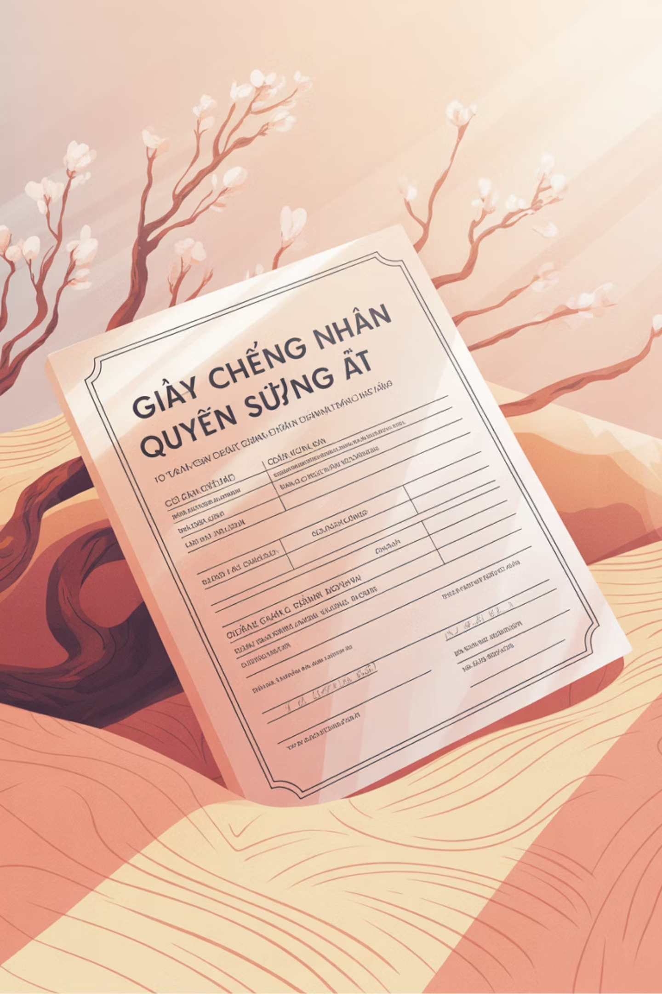
Nghĩa Vụ Của Người Sử Dụng Đất
01
Sử Dụng Đúng Mục Đích
Tuân thủ quy hoạch, kế hoạch sử dụng đất được phê duyệt
02
Nộp Thuế, Phí
Thực hiện đầy đủ nghĩa vụ tài chính với nhà nước
03
Bảo Vệ Đất
Không làm suy thoái, ô nhiễm, thoái hóa đất
04
Chấp Hành Pháp Luật
Tuân thủ các quy định về quản lý và sử dụng đất

Slide 6




Thủ Tục Cấp Giấy Chứng Nhận
Chuẩn Bị Hồ Sơ
Đơn đề nghị, giấy tờ chứng minh quyền sử dụng đất, bản đồ địa chính
Nộp Hồ Sơ
Nộp tại Văn phòng đăng ký quyền sử dụng đất cấp huyện
Thẩm Định
Cơ quan có thẩm quyền kiểm tra, thẩm định hồ sơ và thực địa
Cấp Giấy Chứng Nhận
Nhận giấy chứng nhận quyền sử dụng đất sau khi hoàn thành thủ tục

Slide 7

Các Trường Hợp Thu Hồi Đất
Vì Lợi Ích Quốc Gia
Thu hồi để thực hiện các dự án quan trọng quốc gia, quốc phòng, an ninh
Vì Lợi Ích Công Cộng
Xây dựng công trình công cộng, hạ tầng kỹ thuật, khu đô thị
Vi Phạm Pháp Luật
Sử dụng sai mục đích, không sử dụng, vi phạm nghiêm trọng pháp luật đất đai
Hết Thời Hạn
Thời hạn sử dụng đất đã hết và không được gia hạn

Slide 8
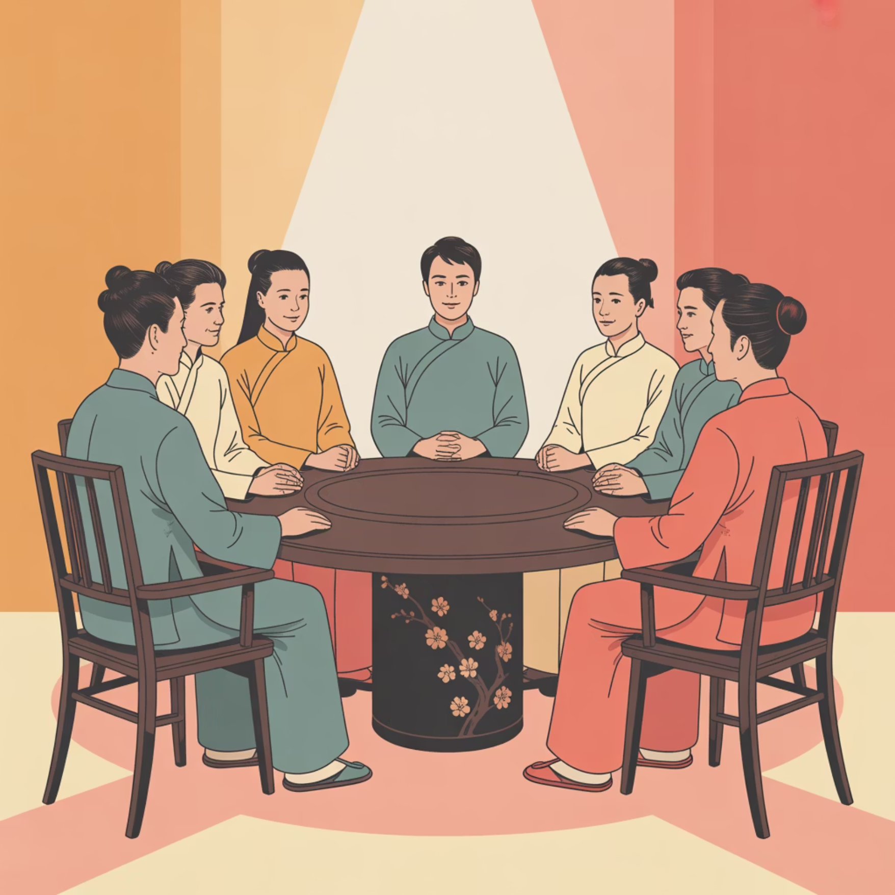
Giải Quyết Tranh Chấp Đất Đai
Hòa Giải
Tòa Án
Thông qua hòa giải viên, trưởng thôn, tổ trưởng dân phố
Khởi kiện ra tòa án nhân dân khi không thể giải quyết
1
2
3
Hành Chính
Khiếu nại lên cơ quan hành chính có thẩm quyền
Việc giải quyết tranh chấp đất đai cần tuân thủ đúng trình tự, thủ tục pháp luật. Ưu tiên hòa giải, đối thoại để tìm ra giải pháp hài hòa lợi ích các bên.

Slide 9


Chế Tài Vi Phạm Luật Đất Đai
500K-2M
100%
3-7
Phạt Tiền
Thu Hồi Đất
Tù Giam
Mức phạt từ 500 nghìn đến 2 triệu đồng tùy mức độ vi phạm
Thu hồi toàn bộ diện tích đất vi phạm nghiêm trọng
Từ 3-7 năm tù đối với các hành vi chiếm đoạt đất đai trái phép
Lưu ý: Việc vi phạm pháp luật đất đai có thể dẫn đến hậu quả pháp lý nghiêm trọng. Người dân cần tuân thủ nghiêm túc các quy định.

Slide 10







Kết Luận và Khuyến Nghị
Học Tập Pháp Luật
Tuân Thủ Nghiêm Túc
Thường xuyên cập nhật, tìm hiểu các quy định mới về đất đai
Thực hiện đầy đủ quyền và nghĩa vụ theo quy định pháp luật
Tư Vấn Kịp Thời
Liên hệ cơ quan có thẩm quyền khi có thắc mắc, vướng mắc
Luật đất đai là công cụ quan trọng bảo vệ quyền lợi người dân và phát triển đất nước. Việc tuyên truyền, phổ biến pháp luật giúp nâng cao ý thức chấp hành pháp luật của toàn dân.

